Slide 1







CHÀO MỪNG CÁC EM ĐẾN VỚI BUỔI HỌC NGÀY HÔM NAY!

Slide 2
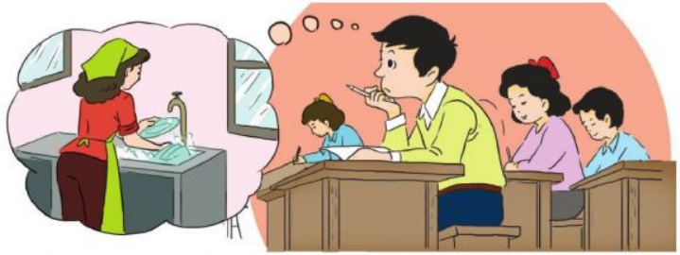
Bài tập làm văn
Có lần, cô giáo ra cho chúng tôi một đề văn ở lớp: “Em đã làm gì để giúp đỡ mẹ?”.
Tôi loay hoay mất một lúc, rồi cầm bút và bắt đầu viết: “Em đã nhiều lần giúp đỡ mẹ. Em quét nhà và rửa bát đĩa. Đôi khi, em giặt khăn mùi soa.”.
Đến đấy, tôi bỗng thấy bí. Quả thật, ở nhà, mẹ thường làm mọi việc. Thỉnh thoảng, mẹ bận, định bảo tôi giúp việc này việc kia, nhưng thấy tôi đang học, mẹ lại thôi.
Tôi nhìn sang Liu-xi-a, thấy bạn ấy đang viết lia lịa. Thế là tôi bỗng nhớ có lần tôi giặt bít tất của mình, bèn viết thêm: “Em còn giặt bít tất.”.
Nhưng chẳng lẽ lại nộp bài văn ngắn ngủn như thế này? Tôi nhìn xung quanh, mọi người vẫn viết: Lạ thật, các bạn viết gì mà nhiều thế? Tôi cố nghĩ, rồi viết tiếp: “Em giặt cả áo lót, áo sơ mi và quần.”. Cuối cùng, tôi kết thúc bài văn của mình: “Em muốn giúp mẹ nhiều việc hơn, để mẹ đỡ vất vả.”.
Mấy hôm sau, sáng Chủ nhật, mẹ bảo tôi:
- Cô-li-a này! Hôm nay con giặt áo sơ mi và quần lót đi nhé!
Tôi tròn xoe mắt. Nhưng rồi tôi vui vẻ nhận lời, vì đó là việc làm mà tôi đã nói trong bài tập làm văn.
Theo PI-VÔ-NA-RÔ-VA

Slide 3
+ Đoạn 1: Từ đầu đến mùi soa.
+ Đoạn 2: Tiếp theo cho đến giặt bít tất.
+ Đoạn 3: Tiếp theo cho đến đỡ vất vả.
+ Đoạn4: Còn lại

Slide 4
- Luyện đọc từ khó: đã nhiều lần, giúp đỡ, quả thật, thỉnh thoảng, chẳng lẽ,...

Slide 5
- Luyện đọc câu: Tôi tròn xoe mắt./ Nhưng rồi tôi vui vẻ nhận lời,/ vì đó là việc làm mà tôi đã nói trong bài tập làm văn.//

Slide 6
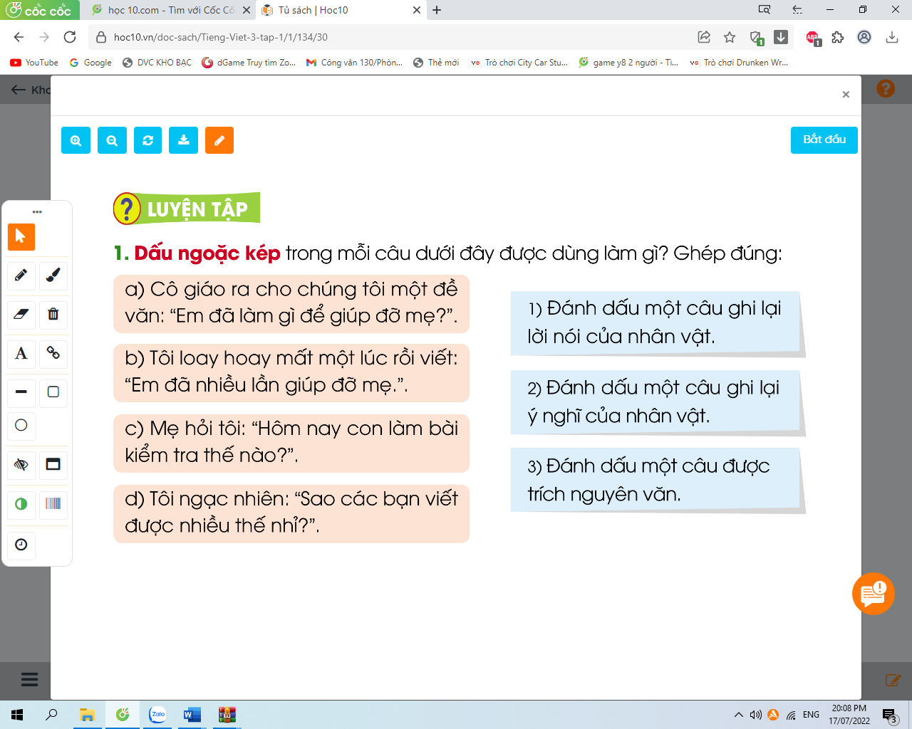
1. Dấu ngoặc kép trong mỗi câu dưới đây được dùng làm gì? Ghép đúng:

Slide 7
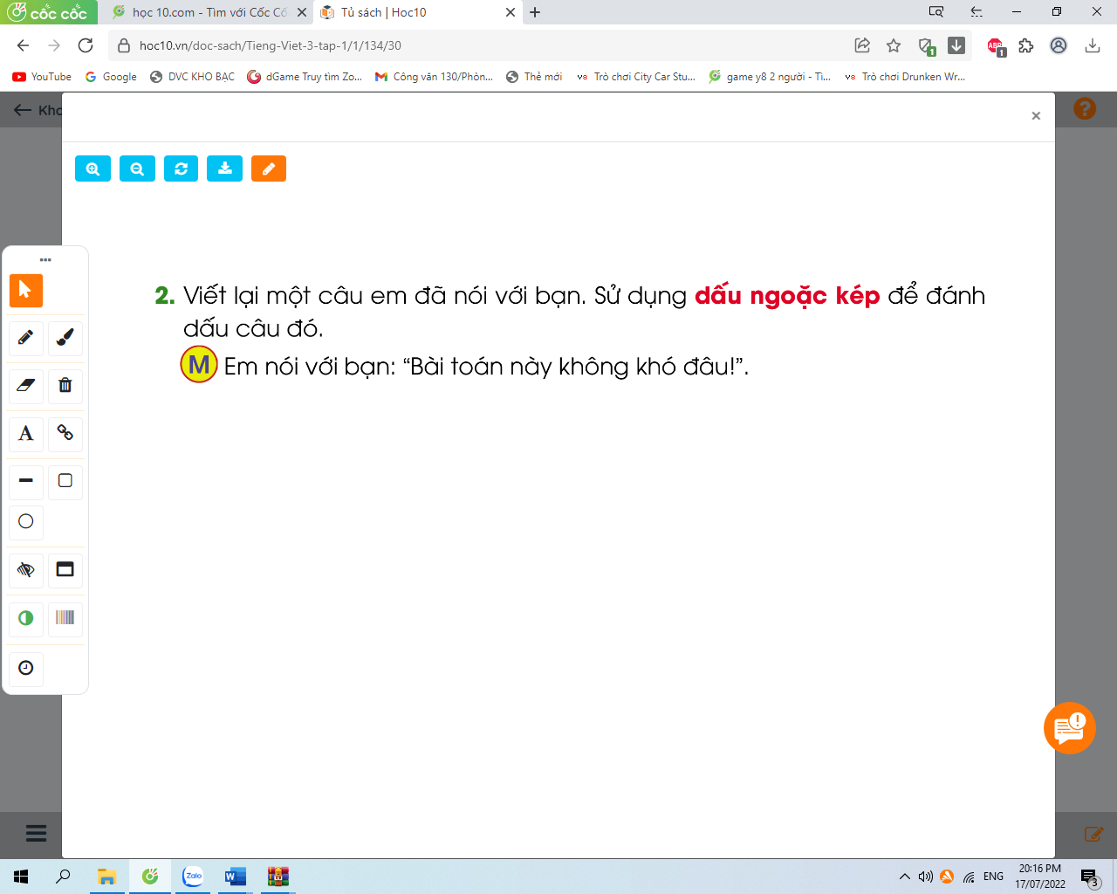
2. Viết lại một câu em đã nói với bạn. Sử dụng dấu ngoặc kép để đánh dấu câu đó.

Slide 8
CẢM ƠN CÁC EM ĐÃ CHÚ Ý LẮNG NGHE BÀI GIẢNG!

